Slide 1


Разработка программного средства для автоматизации бизнес-процессов оптового склада
Студент группы Б9121-09.03.03пиэ
Туровец Владислав Юрьевич

Slide 2

Цели и задачи проекта
Задачи проекта
Цель проекта
выполнить анализ предметной области;
выработать требования к разрабатываемому программному средству;
спроектировать программное средство, позволяющую автоматизировать бизнес-процессы в оптовом складе;
разработать алгоритмы для основных процессов в системе;
спроектировать прототипы форм интерфейса системы.
Разработка программного средства для автоматизации бизнес-процессов оптового склада.
Институт математики и компьютерных технологий
2

Slide 3
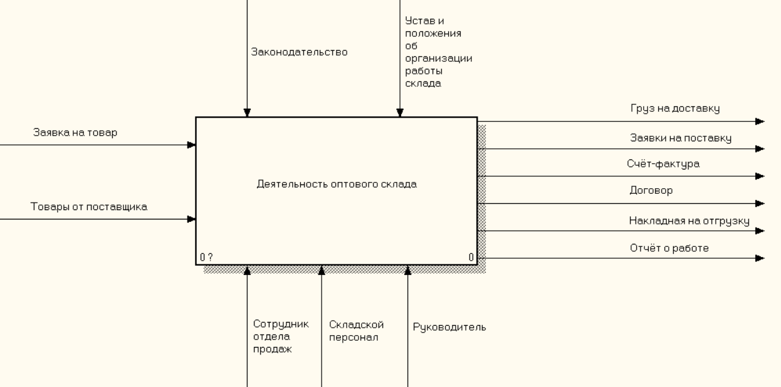
Анализ предметной области
Контекстная диаграмма
AS-IS
Институт математики и компьютерных технологий
3

Slide 4
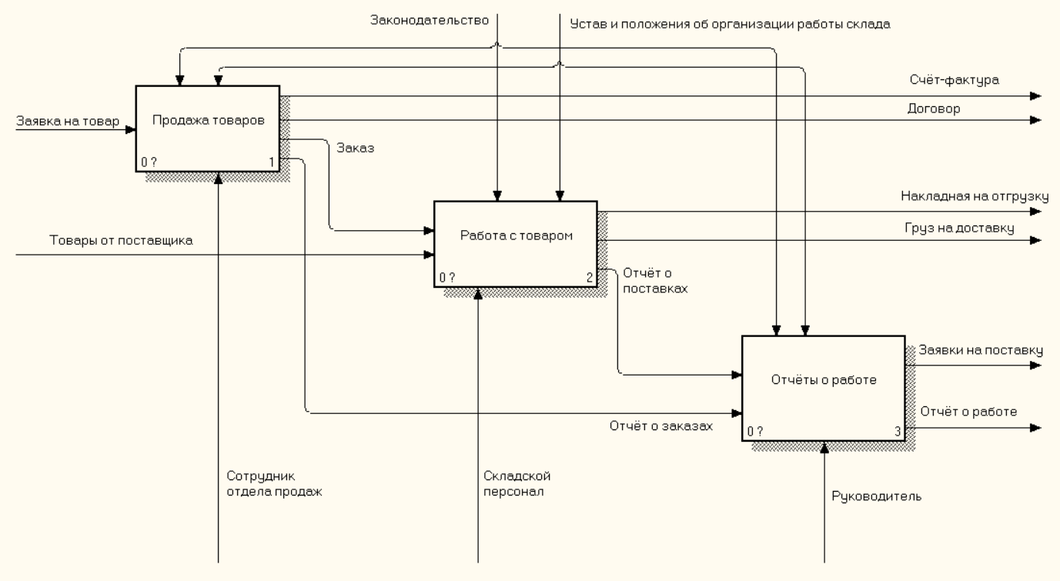
Анализ предметной области
Декомпозиция
контекстной
диаграммы
AS-IS
Институт математики и компьютерных технологий
4

Slide 5
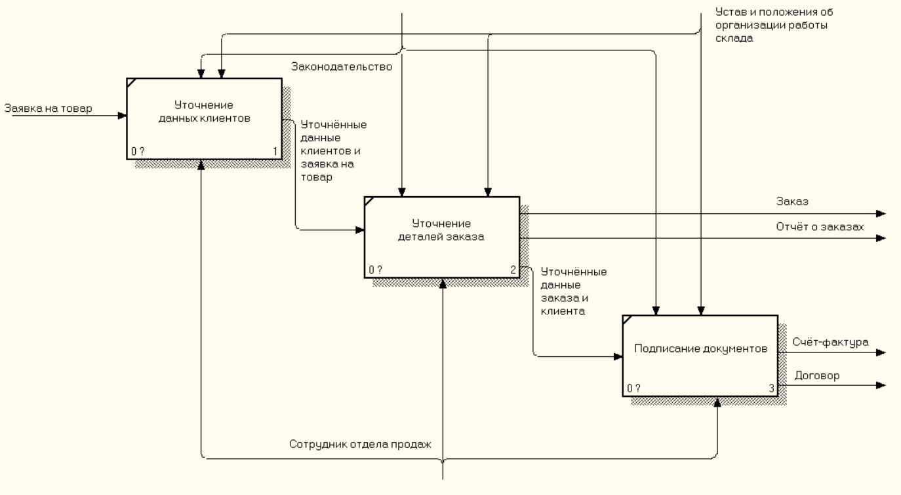
Анализ предметной области
Продажа товаров AS-IS
Институт математики и компьютерных технологий
5

Slide 6
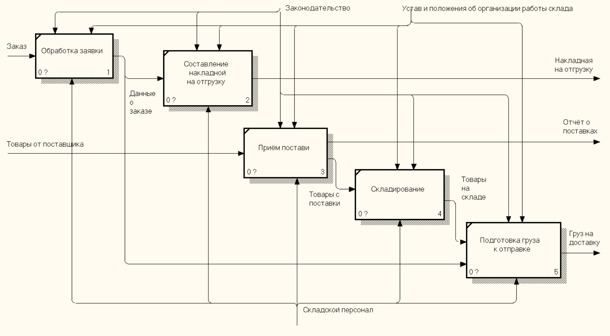
Анализ предметной области
Работа с товаром
AS-IS
Институт математики и компьютерных технологий
6

Slide 7
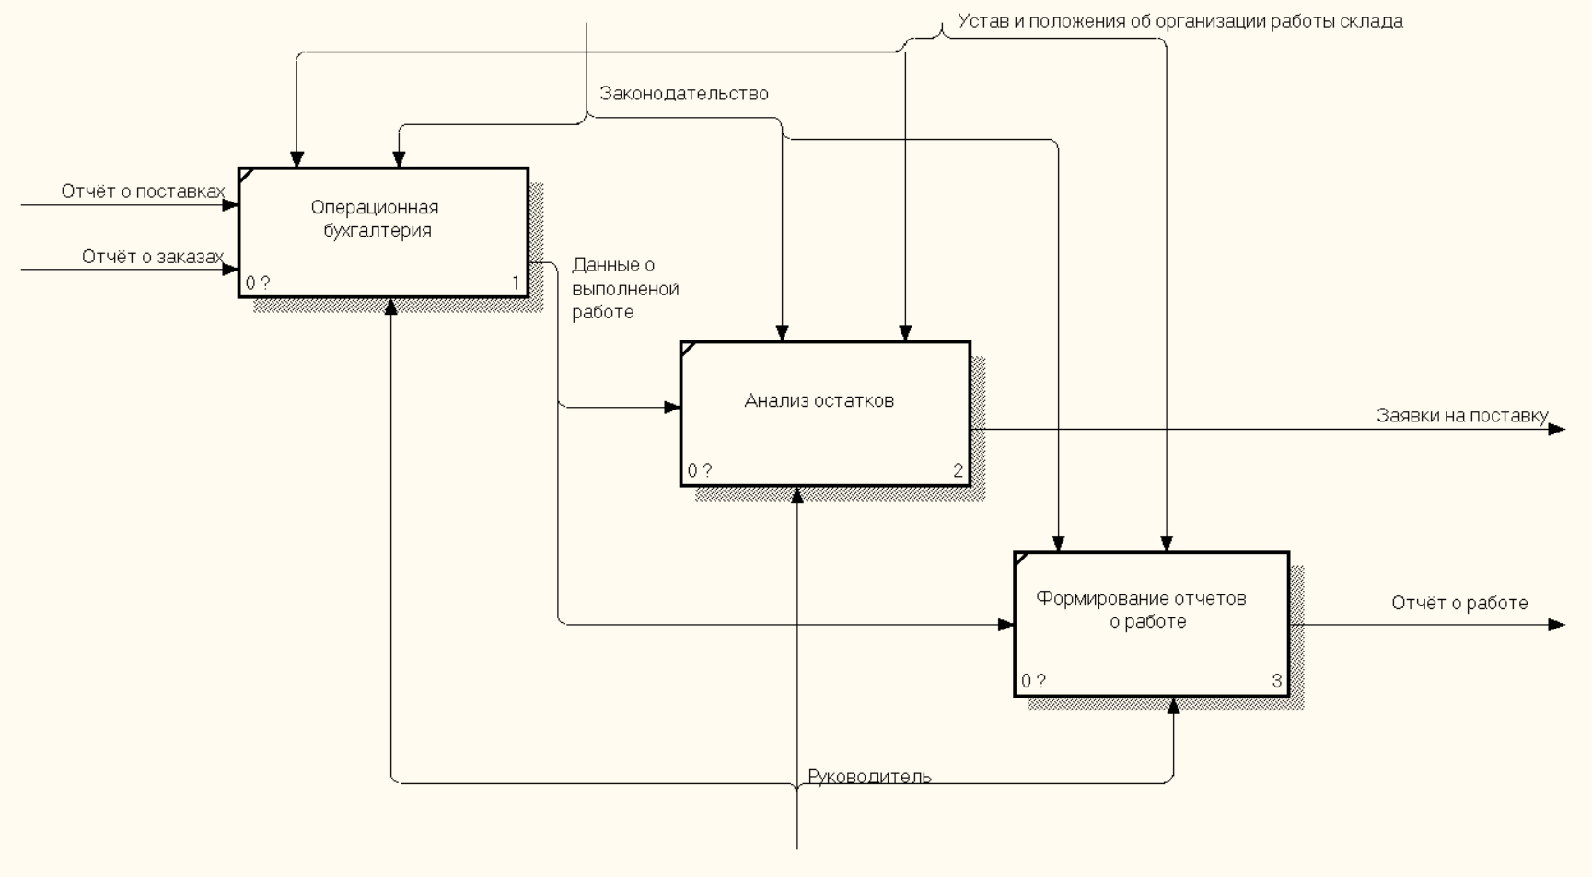
Анализ предметной области
Отчёты
о работе AS-IS
Институт математики и компьютерных технологий
7

Slide 8
Обоснование решаемой задачи и принятые решения
Проблема | Затрудненный доступ к информации о заказе клиентом.
Затрагивает | Осведомлённость клиента о статусе заказа процессе доставки груза. Снижение эффективности сотрудников.
Ее следствием является | Постоянные звонки клиентов в компанию для уточнения статуса заказа. Тем самым занимая время сотрудников увеличивая нагрузку на них. Следствием этого является снижение заинтересованности клиентов в обращении к компании.
Успешное решение позволит | Уменьшение нагрузки на сотрудников компании, тем самым увеличиваю их эффективность в работе с новыми заказами, это приводит к увеличению заказов, что в свою очередь увеличивает доход компании.
Выявленная
проблема
Институт математики и компьютерных технологий
8

Slide 9
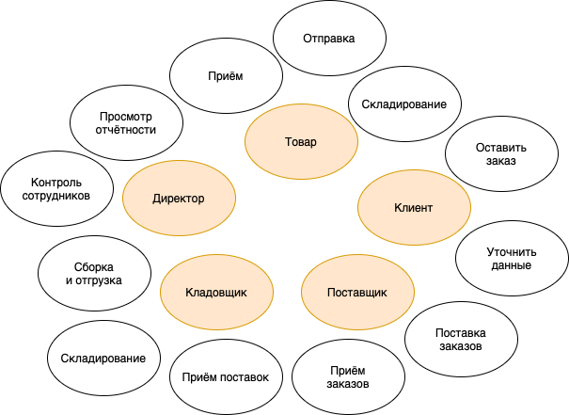
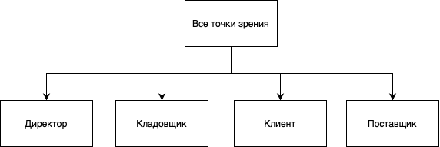
Требования к разрабатываемому ПС
Метод VORD
Диаграмма иерархии точек зрения
Диаграмма идентификации точек зрения
Институт математики и компьютерных технологий
9

Slide 10
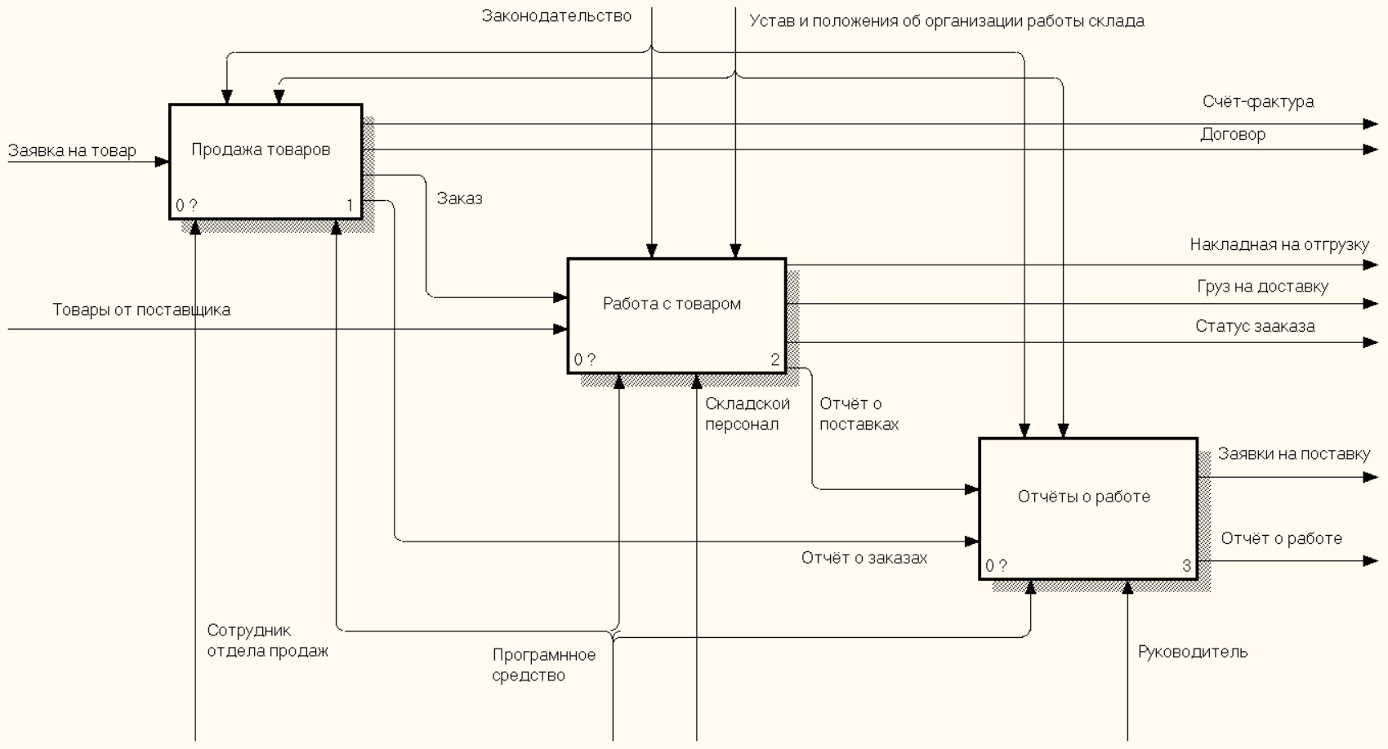
Диаграмма «Как будет»
Декомпозиция контекстной диаграммы TO-BE
Институт математики и компьютерных технологий
10

Slide 11
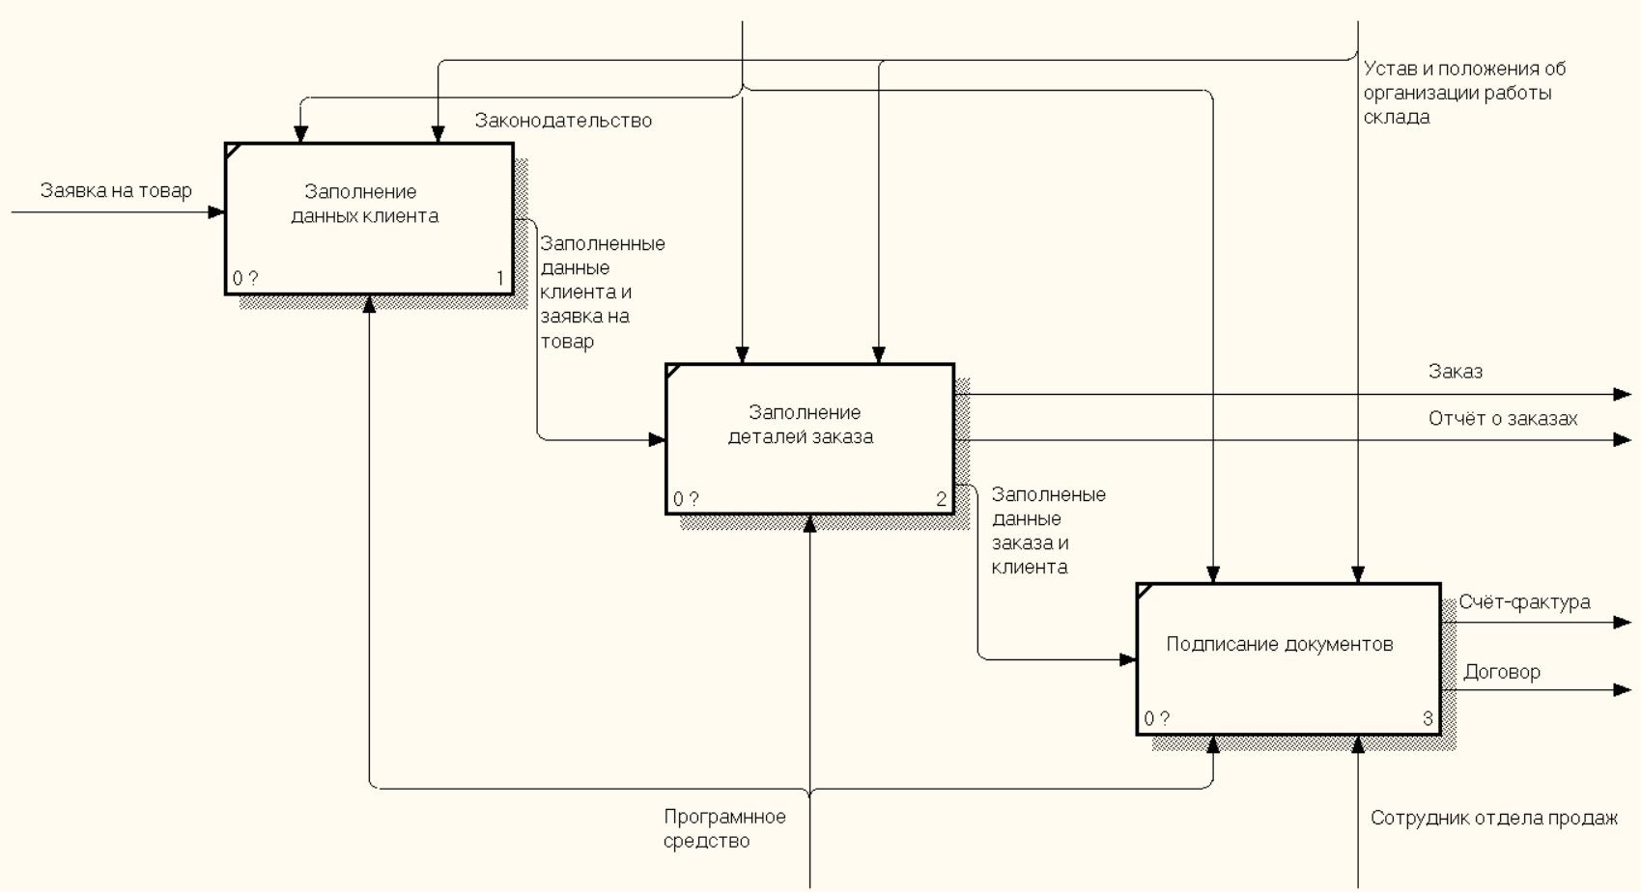
Диаграмма «Как будет»
Декомпозиция процесса «Продажа товаров» TO-BE
Институт математики и компьютерных технологий
11

Slide 12
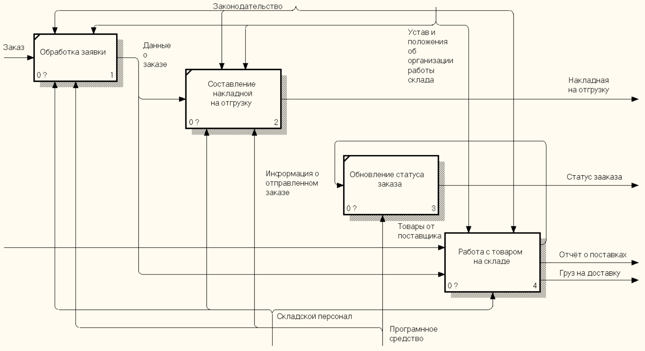
Диаграмма «Как будет»
Декомпозиция процесса «Работа с товаром» TO-BE
Институт математики и компьютерных технологий
12

Slide 13
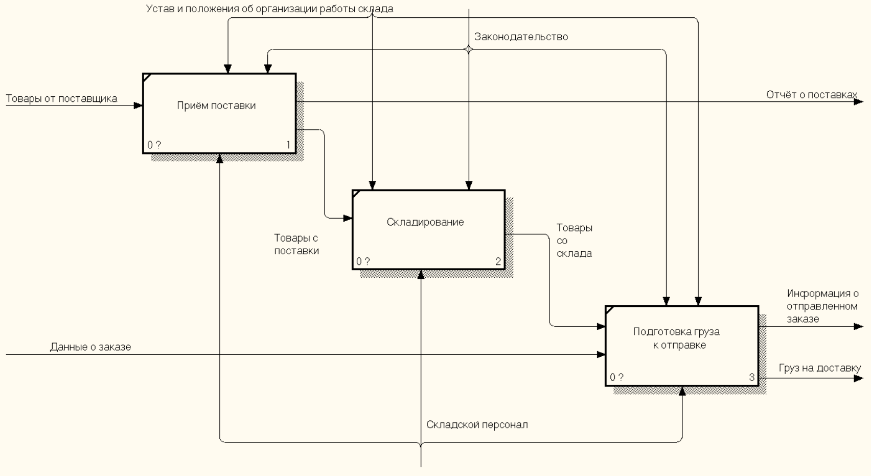
Диаграмма «Как будет»
Декомпозиция процесса «Работа с товаром на складе» TO-BE
Институт математики и компьютерных технологий
13

Slide 14
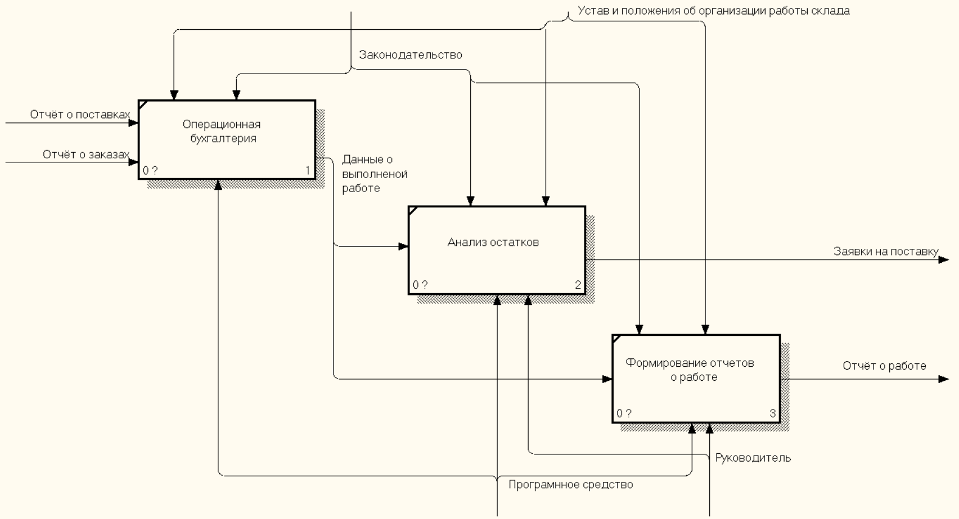
Диаграмма «Как будет»
Декомпозиция процесса «Отчёты о работе» TO-BE
Институт математики и компьютерных технологий
14

Slide 15
Организационно-экономическая сущность задачи
Функционал ПС
Пользователи системы
Работа с профилем
Ввод данных о заявке
Ввод данных о поставке
Регистрация заказа
Регистрация поставки
Отслеживание статуса заказа
Отчеты
Клиенты
Работники отдела продаж
Работники склада
Директора
Институт математики и компьютерных технологий
15

Slide 16
Входная и выходная информация
Входная информация
Выходная информация
Информация о заказе
Информация о поставке
Информация о клиентах
Информация о сотрудниках
Договор
Отчеты о выполненной работе
Счёт-фактура
Институт математики и компьютерных технологий
16

Slide 17
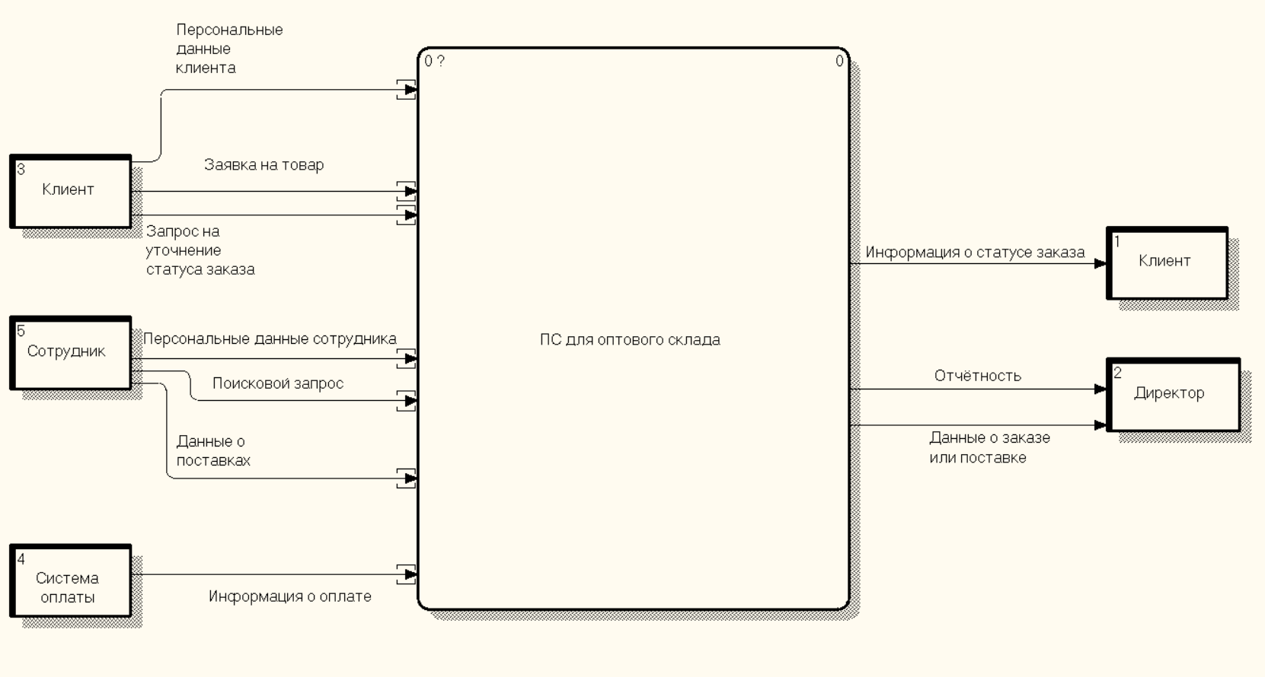
Архитектура системы
Контекстная диаграмма DFD
Институт математики и компьютерных технологий
17

Slide 18
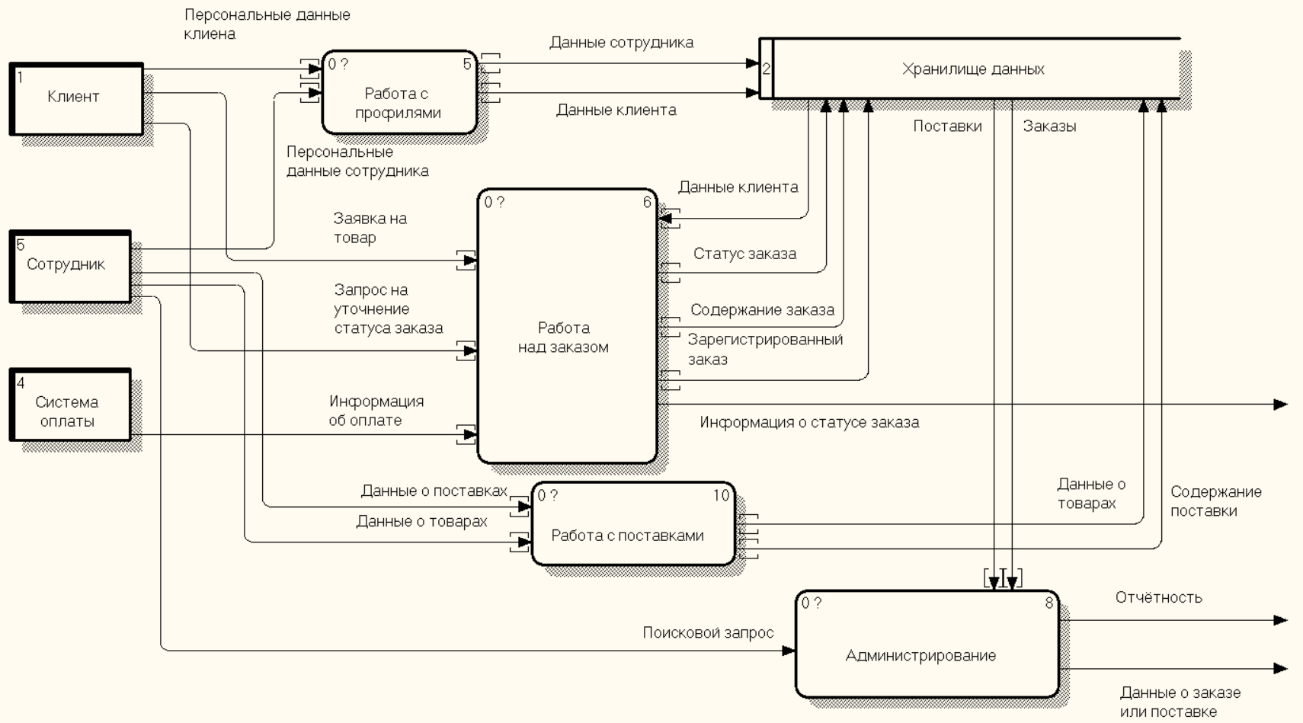
Архитектура системы
Декомпозиция Контекстной диаграммы DFD
Институт математики и компьютерных технологий
18

Slide 19
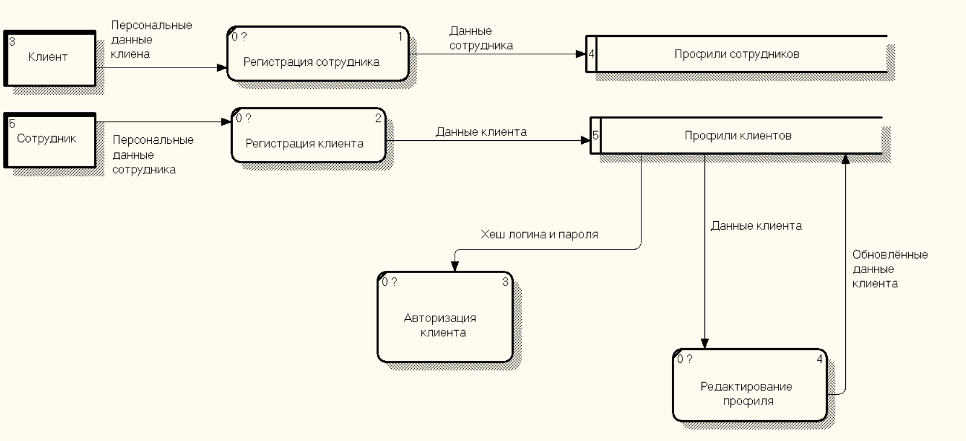
Архитектура системы
Работа с профилями
Институт математики и компьютерных технологий
19

Slide 20
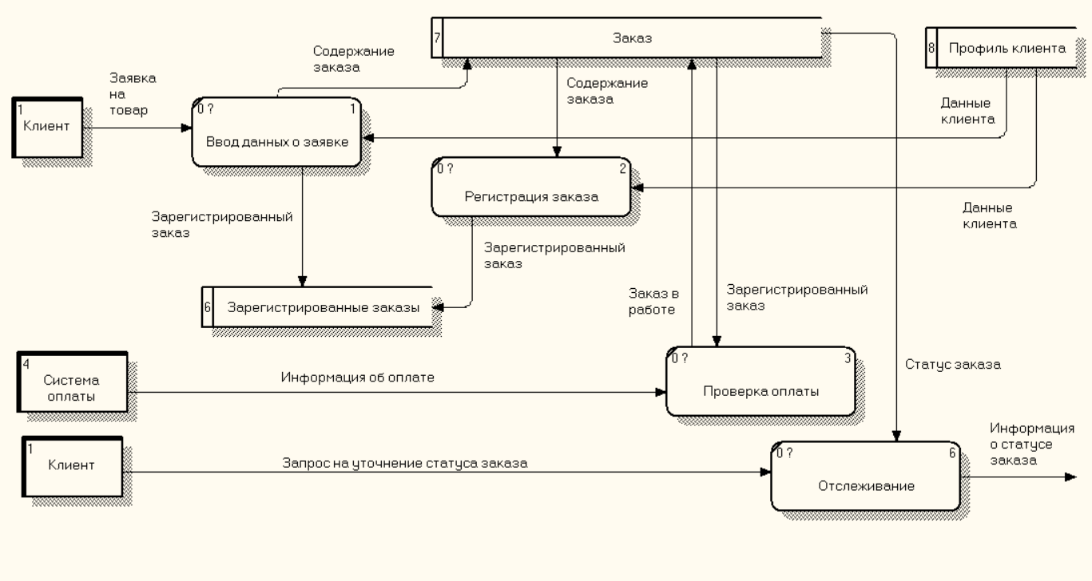
Архитектура системы
Работа над заказом
Институт математики и компьютерных технологий
20

Slide 21
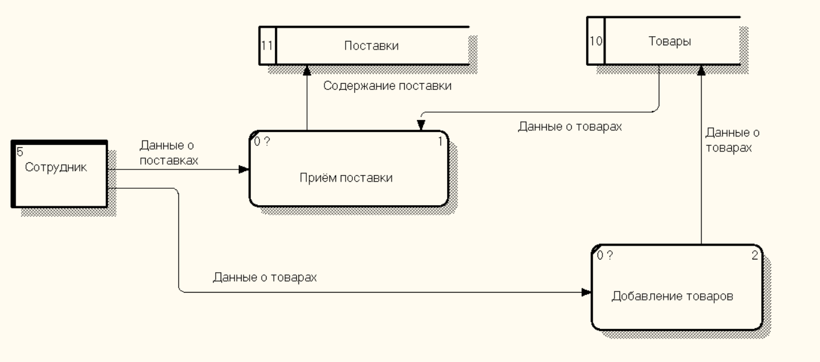
Архитектура системы
Работа с поставками
Институт математики и компьютерных технологий
21

Slide 22
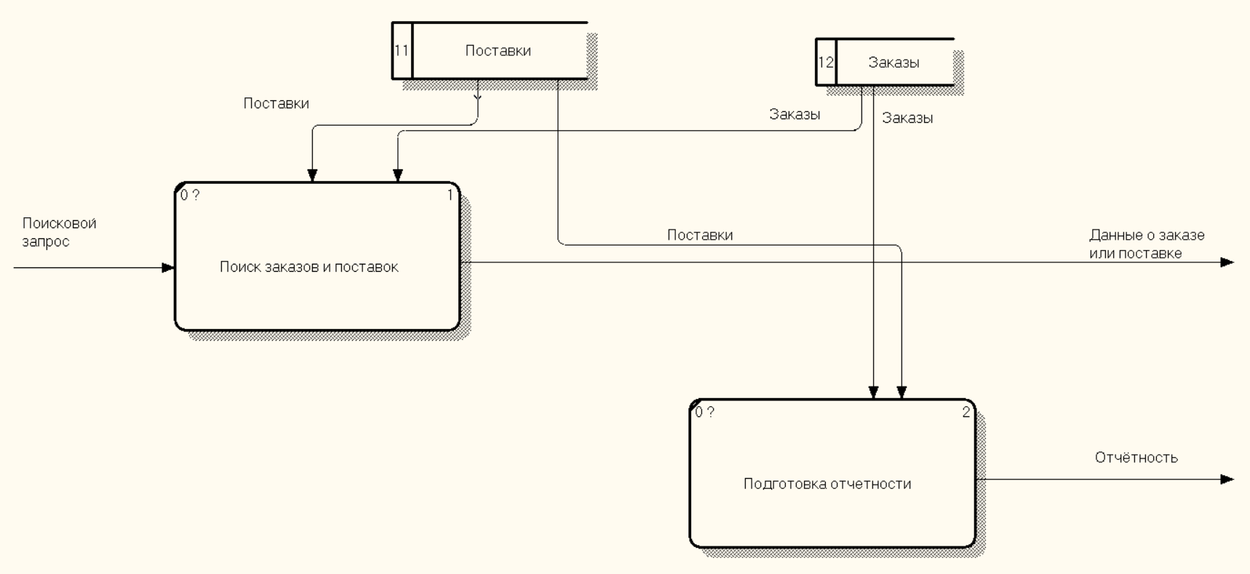
Архитектура системы
Администрирование
Институт математики и компьютерных технологий
22

Slide 23
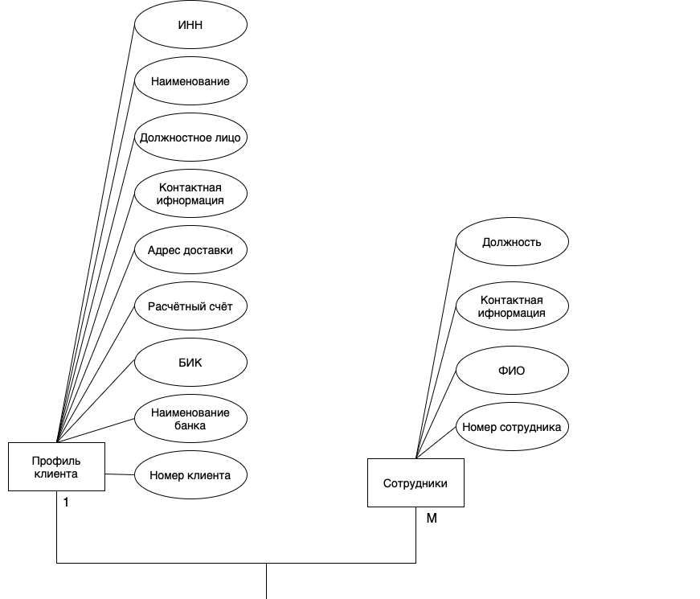
Архитектура системы
Инфологическая модель
Институт математики и компьютерных технологий
23

Slide 24
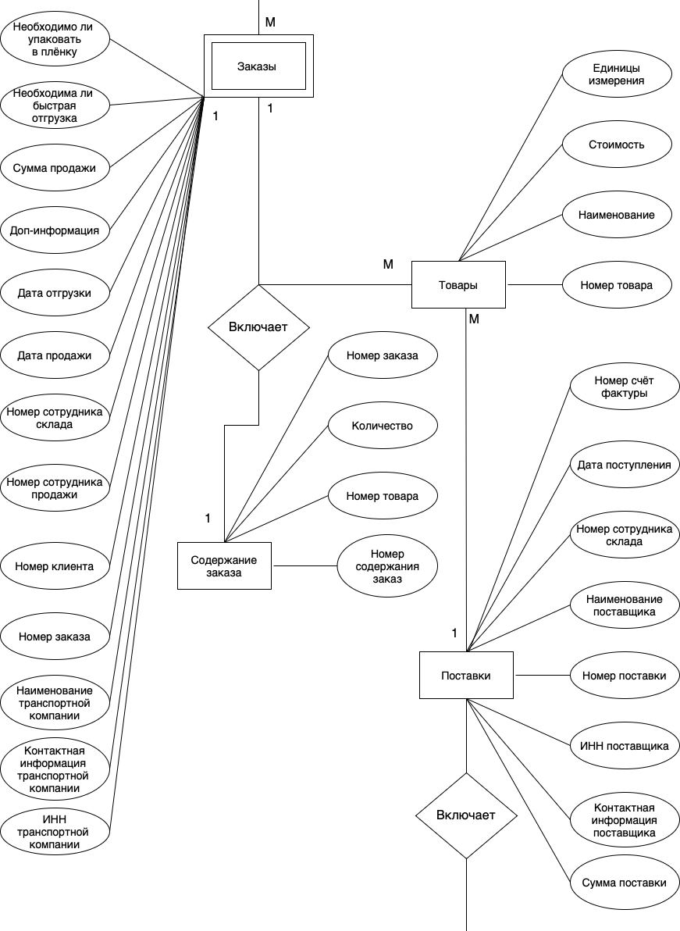
Архитектура системы
Инфологическая модель
Институт математики и компьютерных технологий
24

Slide 25
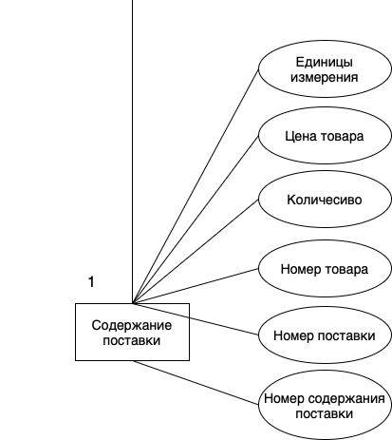
Архитектура системы
Инфологическая модель
Институт математики и компьютерных технологий
25

Slide 26
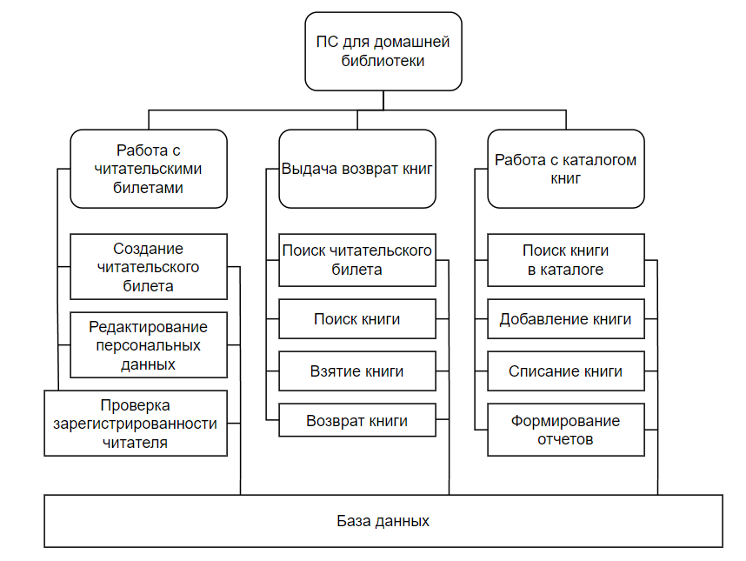
Архитектура системы
Структурная схема программы
Институт математики и компьютерных технологий
26

Slide 27
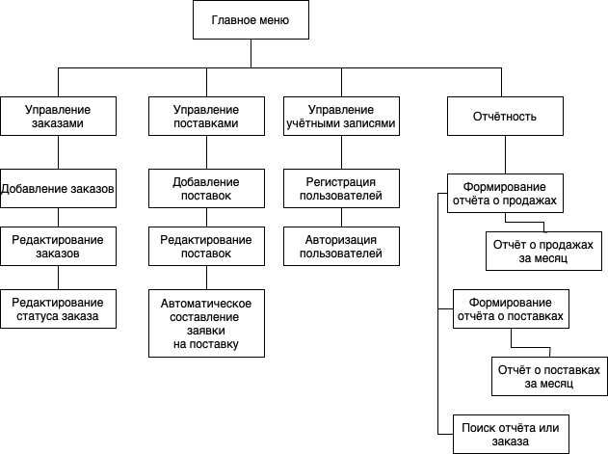
Интерфейс системы
Диаграмма последовательности экранных форм
Институт математики и компьютерных технологий
27

Slide 28
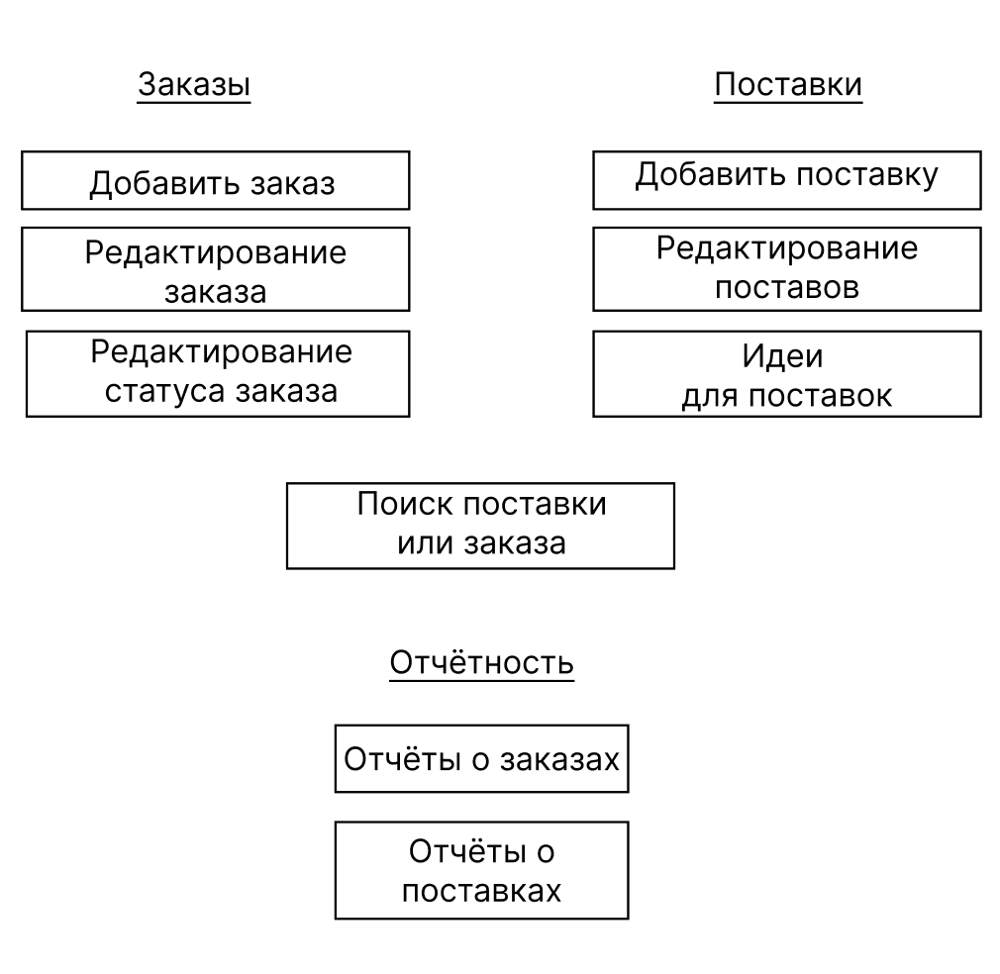
Прототипы форм
Главное меню
Институт математики и компьютерных технологий
28

Slide 29
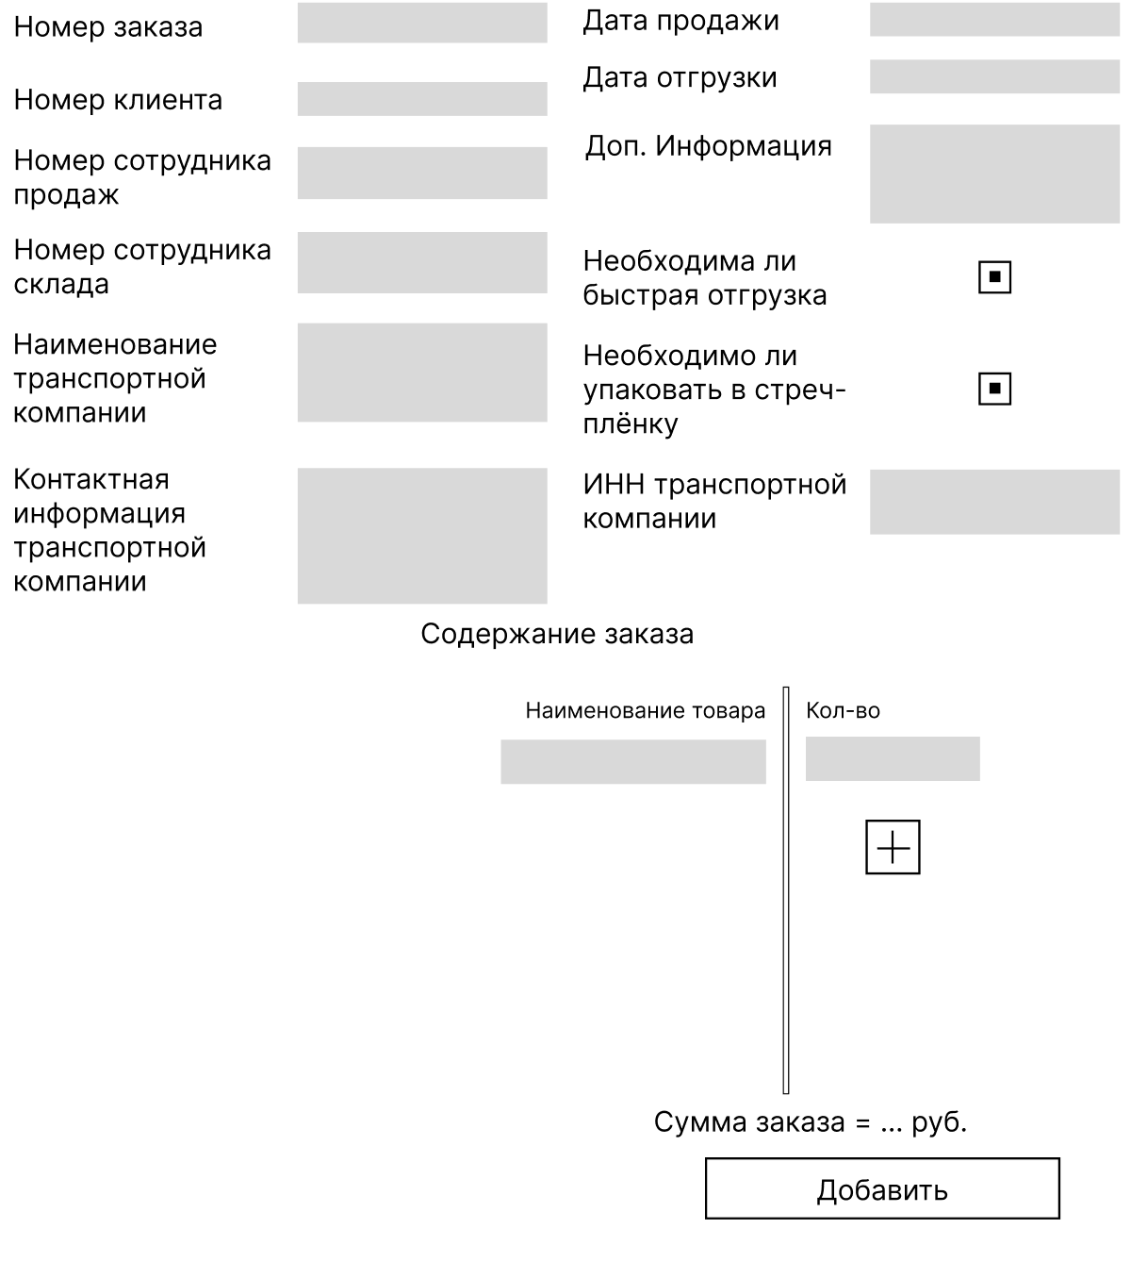
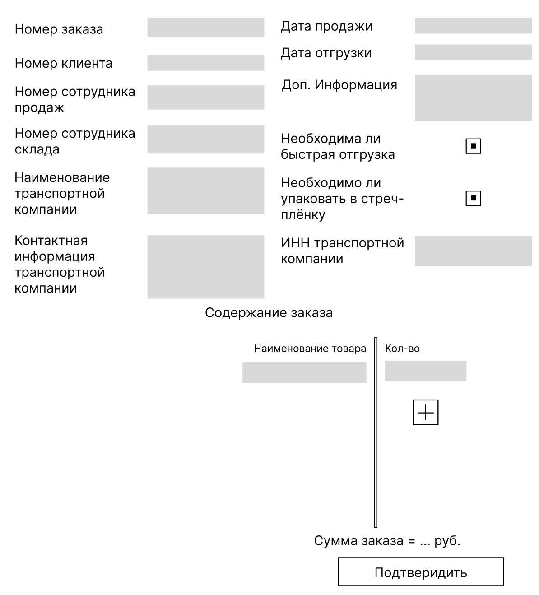
Прототипы форм
Добавление заказов
Редактирование заказов
29

Slide 30
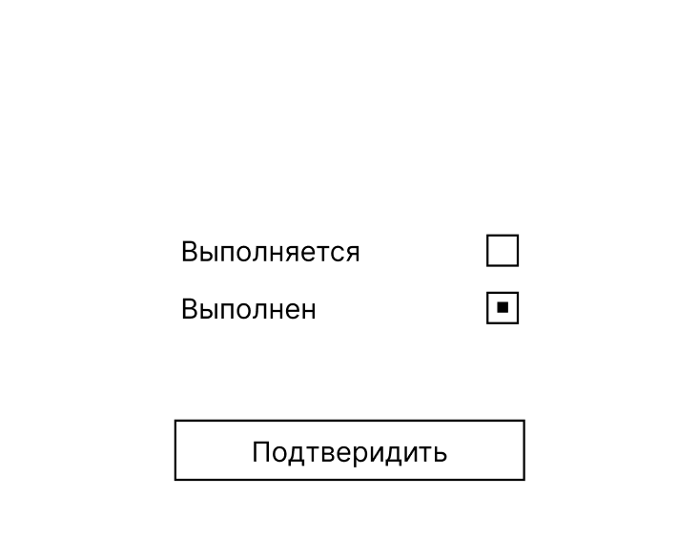
Прототипы форм
Редактирование статуса
заказа
Институт математики и компьютерных технологий
30

Slide 31
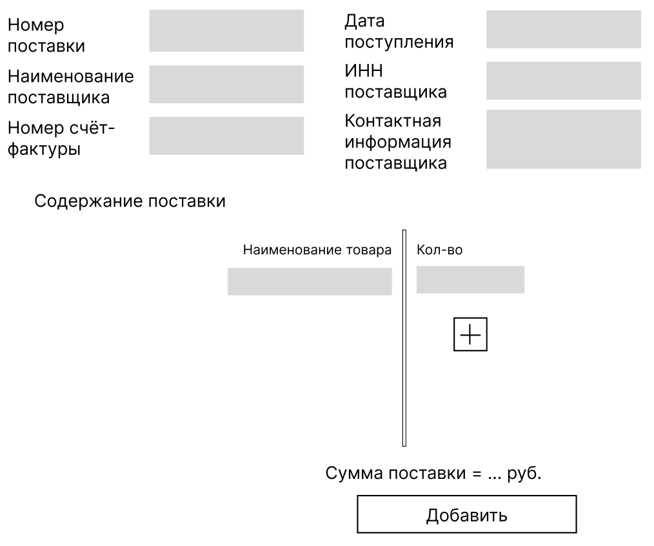
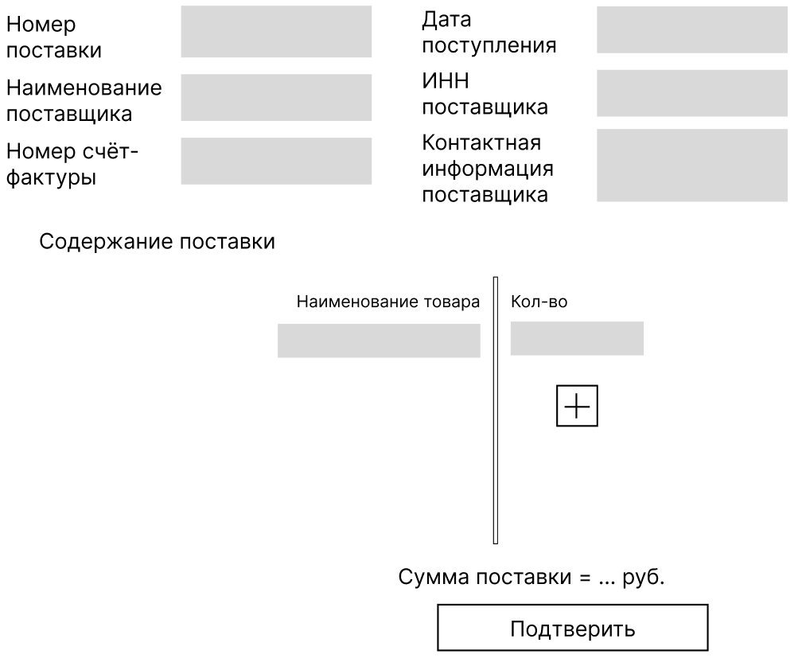
Прототипы форм
Добавление поставок
Редактирование поставок
Институт математики и компьютерных технологий
31

Slide 32
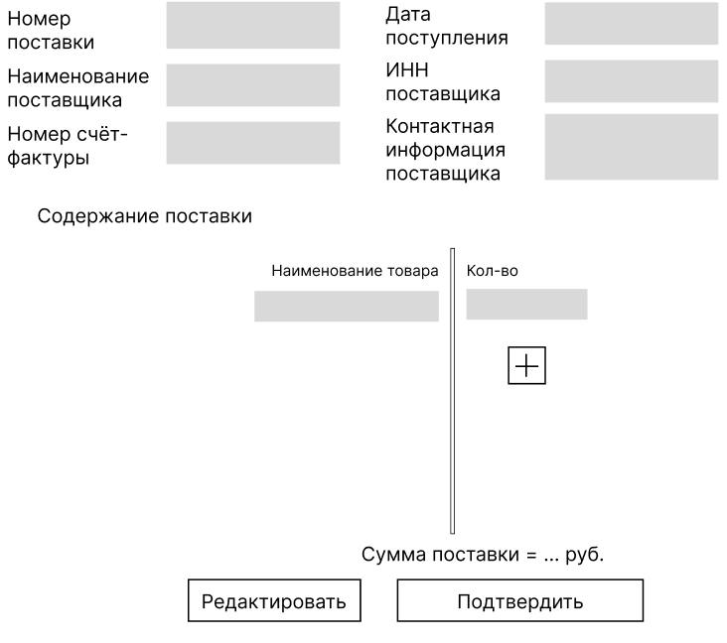
Прототипы форм
Автоматическое составление заявки на поставку
Институт математики и компьютерных технологий
32

Slide 33
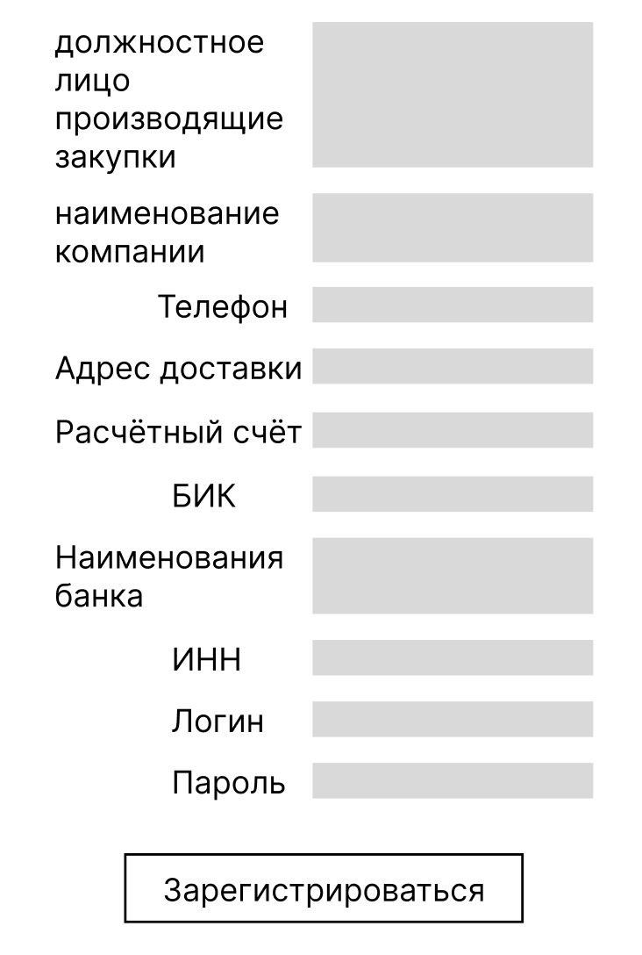
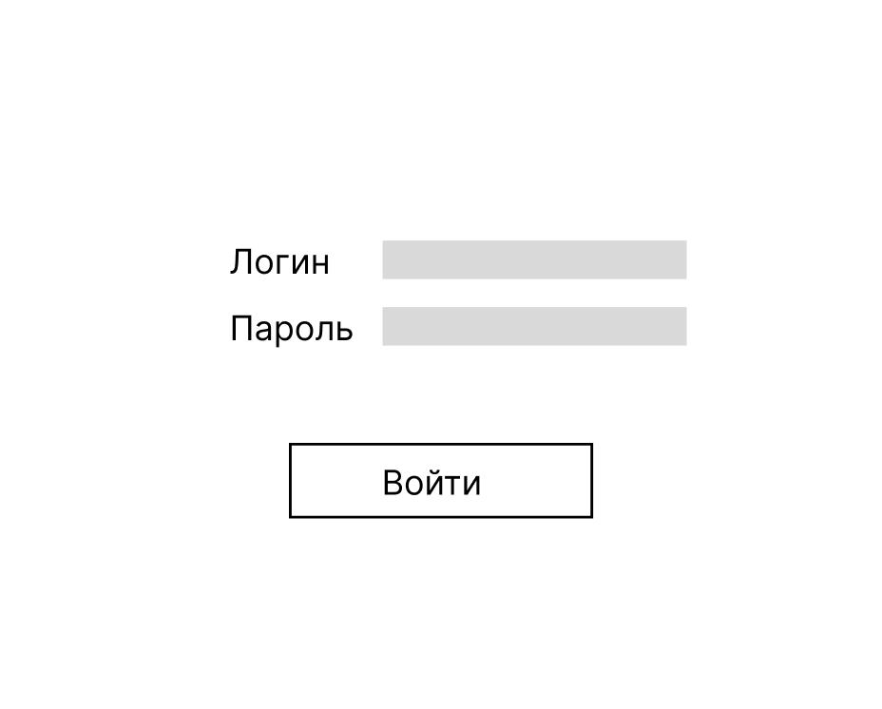
Прототипы форм
Регистрация пользователей
Авторизация пользователей
Институт математики и компьютерных технологий
33

Slide 34
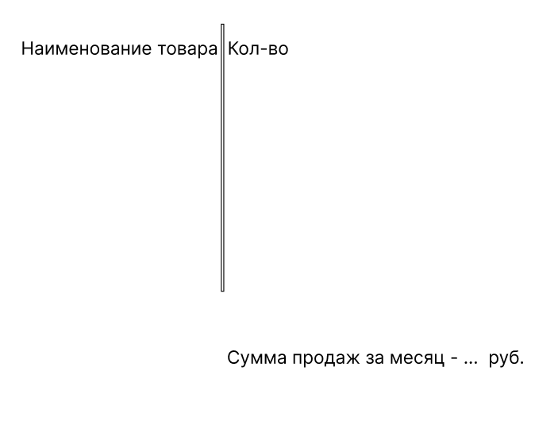
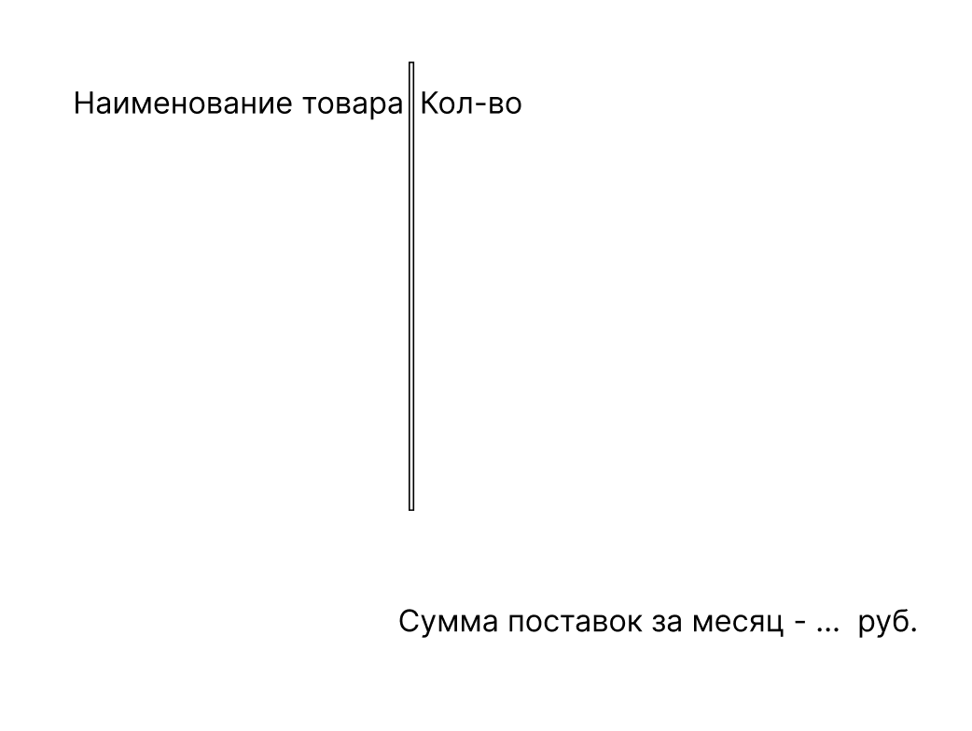
Прототипы форм
Регистрация пользователей
Авторизация пользователей
Институт математики и компьютерных технологий
34

Slide 35
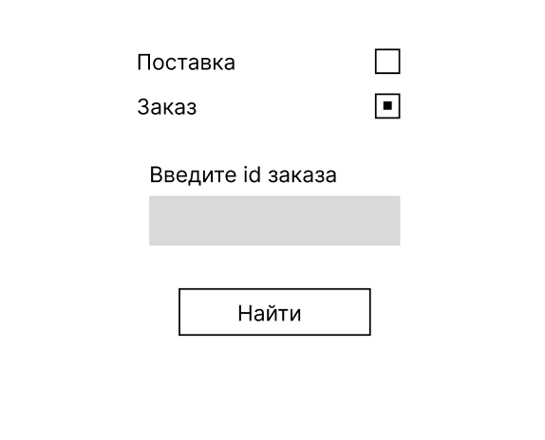
Прототипы форм
Поиск заказов или поставок
Институт математики и компьютерных технологий
35

Slide 36
Заключение
В ходе данной работы был выполнены:
анализ предметной области;
построена модель AS-IS;
проанализированы проблемы, выявлены причины их возникновения, исследованы потенциальные улучшения;
построена модель изменений в бизнес-процессах TO-BE;
описаны цели и задачи перед ПС, определены входные и выходные данные системы;
разработана архитектура ПС, включая диаграмму потоков данных;
построена структурная схема;
описаны алгоритмы отдельных модулей;
разработаны протатипы форм и отчетов, построена диаграмма последовательности экранных форм.
Данное программное средство позволит удобно хранить информацию о заказах и поставках на оптовом складе, хранить информацию о клиентах и сотрудниках, а также предоставит удобный поиск по заказам и поставкам.
Институт математики и компьютерных технологий
36

Slide 37

СПАСИБО ЗА ВНИМАНИЕ!

